Slide 1
Дракула

Slide 2
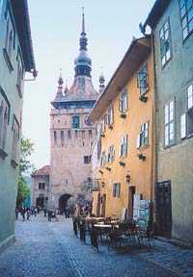
Дом в трансильванском городе Сигишоара, где в 1431 году родился и провел первые годы жизни Дракула

Slide 3
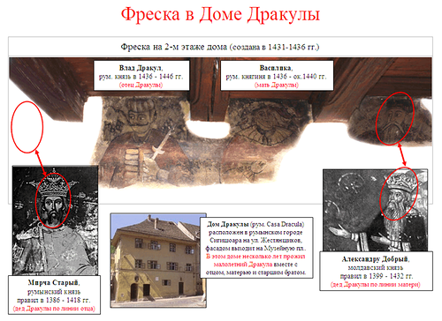
Родители Влада
(фреска, сохранившаяся в доме)

Slide 4
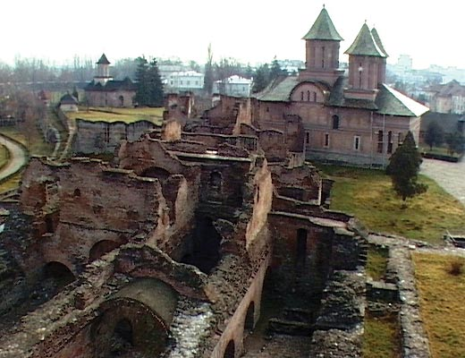
Замок Дракулы в Тырговище

Slide 5
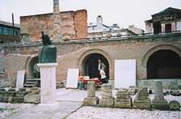
То, что осталось от Куртя Веке – дворца в Бухаресте, построенного Дракулой

Slide 6
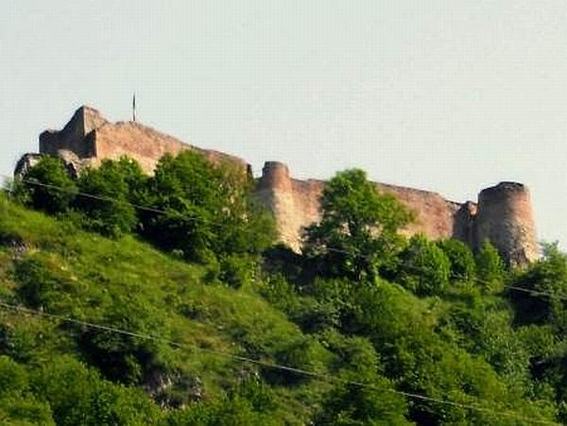
Замок Дракулы в Поенари

Slide 7
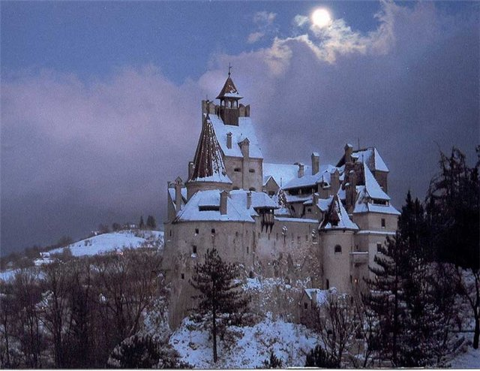
Замок Бран в Румынии («замок Дракулы»)

Slide 8
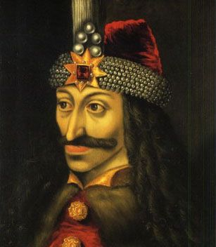
Парсуна Влада Цепеша - Дракулы. 16 век

Slide 9
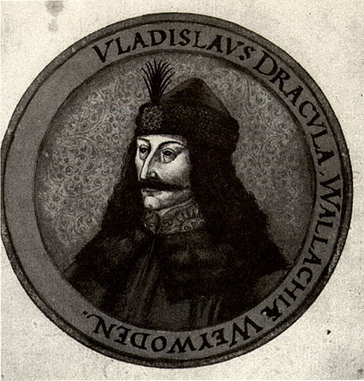
Владислав Дракула - Валашский Воевода. Рисунок 17 века

Slide 10
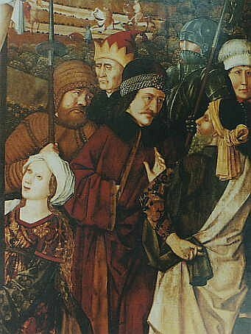
Предположительное изображение Влада Дракулы Цепеша на картине Распятие. Вена. Kirche Maria am Gestade. 1460

Slide 11
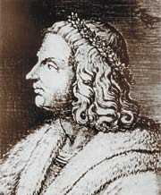
Король Венгрии Матьяш Корвин

Slide 12
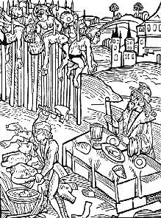
Пирующий Дракула. Старинная немецкая гравюра

